Slide 1
政府協助新創事業
多元籌資推動情形
行政院第 3473次會議
國家發展委員會
報告人：產業發展處 詹處長方冠
104年11月5日

Slide 2
大綱
壹、前言
貳、創業各階段政府資金協助
参、推動進度及成效
  一、創業補助
  二、創業融資
  三、創業投資
  四、籌資法規
肆、結語

Slide 3
壹、前言
一、根據2014 年美國 CB Insights 針對 101 個科技創新失敗案例的國外研究指出，在 20 大主要原因中，無法獲得足夠資金排名第 2，有 29 % 新創團隊面臨此一問題
二、早期資金的協助，對新創團隊而言非常重要，但常無法獲得投資人的支持，近年政府積極推動新創事業多元籌資政策，期補足市場失靈
Notes:
1. 在這張組織架構圖上，可以清楚瞭解創新創業政策會報的組織架構與任務。
2. 會報由副院長擔任召集人，由馮燕政委、蔡玉玲政委、杜紫軍政委、葉欣誠政委、以及顏鴻森政委擔任副召集人，顏政委也同時擔任執行秘書的角色。
3. 對應到上一頁所提的政策推動布局，創新創業政策會報下設四個組，分別對應四項重點工作。
(1)第一組是「社會創新與青年創業組」，由經濟部及科技部擔任幕僚機關，由馮政委負責督導；
(2)第二組是「國際鏈結組」，由科技部及國發基金擔任幕僚機關，由顏政委負責督導；
(3)第三組是「創業環境組」，由國發會法協中心擔任幕僚機關，由蔡政委負責督導；
(4)第四組是「創新生態環境組」，由國發會產發處擔任幕僚機關，由杜政委負責督導。
近期引發外界期待與討論的開放原金華官邸為社企聚落及青創基地，屬社會創新與青年創業組之重要工作；打造原空軍總部成為新世代創新基地，以及，建立花博園區為國際創新創業園區，屬於創新生態環境組之重要工作，其中金華官邸與空軍總部兩項，目前為預告性活動。
4. 幕僚單位由科技會報辦公室擔任，另外，也將青年顧問團納入會報，作為多元意見的諮詢管道。

Slide 4
貳、創業各階段政府資金協助
企業盈利
創業獎金
早期投資
晚期投資
資本市場籌資
創櫃板
(金管會)
民間股權群眾募資
(金管會)
台灣矽谷科技基金
(科技部/國發基金)
初次上市
IPO
後續資本市場募資
創業拔萃方案投資計畫
(國發基金)
創業天使計畫
(國發基金)
金融挺創意產業專案計畫
(金管會)
青年創業及啟動金貸款
(經濟部)
創新創業激勵計畫
(科技部)
企業小頭家貸款
(經濟部)
創業準備期
種子期
創建期
擴充期
成熟期
資料來源：國發基金/國發會
Notes:
1. 在這張組織架構圖上，可以清楚瞭解創新創業政策會報的組織架構與任務。
2. 會報由副院長擔任召集人，由馮燕政委、蔡玉玲政委、杜紫軍政委、葉欣誠政委、以及顏鴻森政委擔任副召集人，顏政委也同時擔任執行秘書的角色。
3. 對應到上一頁所提的政策推動布局，創新創業政策會報下設四個組，分別對應四項重點工作。
(1)第一組是「社會創新與青年創業組」，由經濟部及科技部擔任幕僚機關，由馮政委負責督導；
(2)第二組是「國際鏈結組」，由科技部及國發基金擔任幕僚機關，由顏政委負責督導；
(3)第三組是「創業環境組」，由國發會法協中心擔任幕僚機關，由蔡政委負責督導；
(4)第四組是「創新生態環境組」，由國發會產發處擔任幕僚機關，由杜政委負責督導。
近期引發外界期待與討論的開放原金華官邸為社企聚落及青創基地，屬社會創新與青年創業組之重要工作；打造原空軍總部成為新世代創新基地，以及，建立花博園區為國際創新創業園區，屬於創新生態環境組之重要工作，其中金華官邸與空軍總部兩項，目前為預告性活動。
4. 幕僚單位由科技會報辦公室擔任，另外，也將青年顧問團納入會報，作為多元意見的諮詢管道。

Slide 5

叁、推動進度及成效－創業補助(1/2)
一、創新創業激勵計畫(科技部)
重點內容
推動成效
強化學術成果產業化效益
8家企業贊助／200萬創業基金
國內外輔導業師／矽谷天使群經驗傳承
深度培訓／技術支援／原型製作服務
鏈結天使、創投與企業投資
102年3月起，已完成5梯次
至104年8月底，培育成立63家新創企業，募資2億4,918萬元
首度與矽谷知名創業加速器合作
    [初選]
    評選(一)
    評選(二)
    [決選]
    30-40隊
    至多20隊
    8-12隊
    4-6隊
創業
報名
開業式
創新
宏圖營
創業
實踐營
天使創投
媒合會
    3萬
    10萬
    55萬
    200萬

Slide 6
叁、推動進度及成效－創業補助(2/2)
二、創業天使計畫(國發基金)
重點內容
推動成效
5年匡列10億元額度
不分產業類別
專業審議制度／諮詢窗口
即時資金協助／資金回饋機制
102年12月開辦，至104年10月31日止，1,422件申請，通過180件(通過率14.9%)，輔導資金達新臺幣6.22億元，平均每案金額345.8萬元
預計104 年11月辦理Demo Salon，展現本計畫成果效益，並加速受輔導企業商機及資金媒合

Slide 7

叁、推動進度及成效－創業融資(1/4)
一、青年創業及啟動金貸款(經濟部)
重點內容
推動成效
提供青年創業第一桶金及其新創事業設立5年內經營所需資金貸款
貸款資格放寬／貸款金額加碼／貸款條件從優
自103年開辦至104年8月止，辦理5,226件，協助取得融資50.37億元
額度
個人無擔保貸款
300萬元額度
最高融資1,800萬元額度(準備金及開辦費用200萬、週轉性支出400萬元、資本性支出1,200萬元)
青年創業貸款
+
對象
合併
貸款對象從個人，放寬為事業體及持股在20％以上之出資人均得適用
青年築夢創業啟動金
青年創業及啟動金貸款
個人無擔保貸款
200萬元額度
手續費
保證手續費率由0.75%降為0.5%
Notes:
+創櫃板推動緣起、成效(第一波19家、第二波27家)，其中#為中小企業處推薦。

Slide 8


叁、推動進度及成效－創業融資(2/4)
投資案例
黃金水果鋪
1.經營蔬果配送青年，不忍果賤傷農，選用國產水果與生產者契作，開發純天然無添加手作果醬，並結合文創概念行銷，建構食農共生關係
2.首位獲得「台北市產業發展獎勵補助計畫」最高補助新台幣100萬元的業者
3.與日本貿易商洽談合作開發，進軍日本市場

Slide 9






叁、推動進度及成效－創業融資(3/4)
二、企業小頭家貸款(經濟部)
重點內容
推動成效
協助小規模事業以簡便申貸程序，向銀行取得小額營運週轉金
僅辦理營業(稅籍)登記即可申貸
貸款利率依不同保證成數計收：保證成數較高者，利率上限從低訂定
自101年10月開辦至104年9月止，辦理7,496件，協助取得融資102.15億元
小頭家
申貸後，簡速核貸
高額度、低利率
提供高成數信用保證
銀行
送保
信保基金

Slide 10
叁、推動進度及成效－創業融資(4/4)
三、金融挺創意產業專案計畫(金管會)
重點內容
推動成效
訂定「獎勵本國銀行辦理創意產業放款方案」、3年後放款餘額倍增目標(由1,800億元增至3,600億元)
中小信保基金保證成數由最高8成提高至9成
單一諮詢窗口，協助募資媒合
提供無形資產鑑價服務
103年起實施，至104年8月底，本國銀行對微型創意產業放款12,245件，大幅成長49倍，放款金額近265億元
整體對創意產業放款餘額則達3,096億元
本國銀行辦理微型創意產業放款情形
項目 | 103年1月 | 104年 8月 | 增加數 | 成長率
件數 | 243 | 12,245 | 12,002 | 4,939%
金額 (億元) | 88.96 | 264.94 | 175.98 | 198%

Slide 11
叁、推動進度及成效－創業投資(1/5)
一、創業拔萃方案投資計畫(國發基金)
重點內容
推動成效
提高投資比例上限至 40% ( 一般為 30% )
投資臺灣相關早期企業達一定比率，分享一定比率獲利予管理團隊及其他投資人，獲利分享最高 80%
103年10月起受理申請，已通過投資5家創投，總募集資金約新臺幣136億元，國發基金投資金額約新臺幣33億元
創投公司 | 投資金額
美國矽谷「500 Startups」 | 1,500萬美元
臺美合資「華美科技」 | 3,600萬美元
TransLink Capital Partners | 2,000萬美元
國內知名加速器AppWorks「本誠創投」 | 新台幣4億元
日本「Infinity」 | 2,000萬美元
國發基金獲利分享比率(%)
80
「投資我國相關早期企業比率」愈高，獲利回饋愈高
為免過度稀釋國發基金獲利，設定最高80%
50
< 30%
無獲利分享
30
15
0
30
40
50
62
創投投資我國相關
早期企業比率 (%)

Slide 12
叁、推動進度及成效－創業投資(2/5)
二、臺灣矽谷科技基金(科技部/國發基金)
重點內容
104年5月通過作業要點，額度 1.2 億美元，為期 3 年
投資臺灣與美國矽谷相關新創事業達一定比例，政府提供獲利分享，最高讓利 80%
符合獲利分享被投資公司，限科技產業，分四類，並加重在矽谷設據點之權數
推動成效
已有2家美國矽谷創投申請，並有多家創投洽詢中

Slide 13
叁、推動進度及成效－創業投資(3/5)
三、創櫃板(金管會)
重點內容
推動成效
提供具創新、創意構想之非公開發行公司，小規模向大眾股權籌資
免費輔導，如會計、內控等
免公開發行，籌資成本低
103年1月開辦，至104年10月8日，163家申請，輔導140家
協助67家籌資，金額約2.04億元，其中3家已補公開發行，轉申請上(興)櫃

Slide 14



叁、推動進度及成效－創業投資(4/5)
投資案例
1.邑錡
(1)第一波登錄創櫃板公司之一，主要生產縮時攝影機、數位電子貓眼及動態感應相機
(2)充分運用櫃買中心多層次資本市場創櫃、公開發行、興櫃及上櫃之一條龍服務
2.多扶
(1)台灣第一家民營復康巴士，首創輪椅接送服務四大創新特點(身份、區域、用途不受限)
(2)第一家登錄創櫃板之社會企業
(3)登錄後與同受創櫃板輔導的樂齡公司異業結盟，推廣輔具
登錄
創櫃板
公開
發行
登錄
興櫃
通過上櫃審議
103年2/21
11/6
12/26
104年10/12

Slide 15
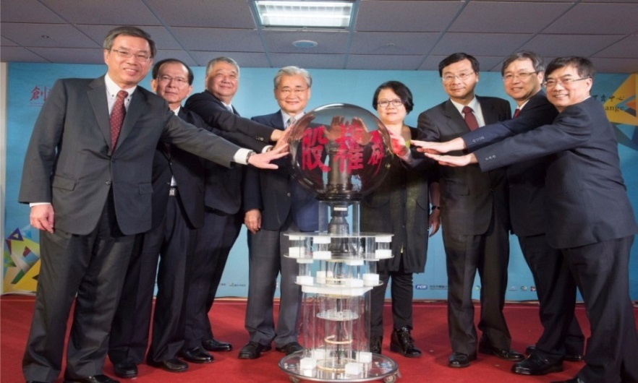


叁、推動進度及成效－創業投資(5/5)
四、開放民間股權群眾募資(金管會)
重點內容
推動成效
除創櫃板外，開放符合一定資格業者，得經營股權性質群眾募資
適用對象：資本額3,000萬元以
下未公開發行公司
募資額：一年不超過1,500萬元
投資額：單一募資案投資上限5
萬元、每一平台投資上
限10萬元
104年4月30日開放，目前有6家業者提出申請，其中4家已核准，2家開辦
104.7.12股權群募業務啟動典禮

Slide 16
叁、推動進度及成效－籌資法規(1/2)
一、公司法增訂閉鎖性股份有限公司專節
重點內容
進度
允許信用、勞務出資
特別股多樣性(股權安排彈性)
可轉換公司債(籌資便利)
可透過群眾募資平台募資
可採發行無面額發行股票
允許彈性開會方式(如視訊)
股東可訂表決權拘束契約或表決權信託
104年6月15日立法院三讀通過、104年9月4日施行
經濟部已於「全國商工行政服務入口網」建置「閉鎖性公司專區」提供：相關法規、登記書表、閉鎖性公司名錄、常用問題等資訊

Slide 17
叁、推動進度及成效－籌資法規(2/2)
二、有限合夥法
重點內容
增加新型態商業經營模式之選擇
賦予法人格營利事業組織
尊重契約自由及私法自治精神
一人以上普通合夥人，與一人以上有限合夥人，互約出資組織
普通合夥人實際經營業務，對不足清償債務負連帶責任；有限合夥人僅就出資為限負其責任
允許普通合夥人以信用及勞務出資
進度
104年2月12日行政院通過、104年6月5日立法院通過
因訂定子法中，預計104年11月施行

Slide 18
肆、結語－資金多元 創業夢圓
一、政府推動的創新創業多元籌資措施，自103年迄今，已提供金融支援逾420億元、約2.5萬受惠案例。未來將更完善新創早期各階段資金的銜接，以利無縫接軌，順利挺過早期籌資困境，協助新創事業進一步擴大規模，邁向成功
二、持續推動籌資法規鬆綁，如研議有限合夥採行群眾募資之可能、訂定無體財產權擔保專法等，同時加強宣導，俾利國內新創事業多加利用
三、鼓勵國內企業參與，協助新創事業發展，如各相關部會就其負責之產業落實數位化及最佳應用，扶植各產業新創事業建置及相關人才養成

Slide 19
簡報完畢

